Slide 1



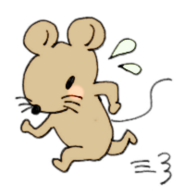






ジャンル：マジカル☆スニーキングミッション プラットフォーム：iOS,Android(1人プレイ) ターゲット：20代～（隠し通したい秘密がある人、御伽噺が好きな人） 開発環境：Unity
三年
スーパーゲームクリエイター専攻
小山 良太

Slide 2


乙女心は複雑怪奇、愛のためにいざ…!!
魔法が解けた次の日から、王子は街で若い娘にガラスの靴を履かせ続けました。ただ愛しいあの人に会いたかった。
――しかし、シンデレラは違いました。
「王子にこんな見窄らしい格好を見られたくない！」
そう思ったシンデレラは、名案を思いつきました。
「ガラスの靴がなくなれば、私だってバレないわ！」
そのためには―――
―――もう一度、魔法使いのおばあさんとネズミさん達に力を借りないといけないわ！
さあみんな！
お城へ忍び込むわよ！

Slide 3
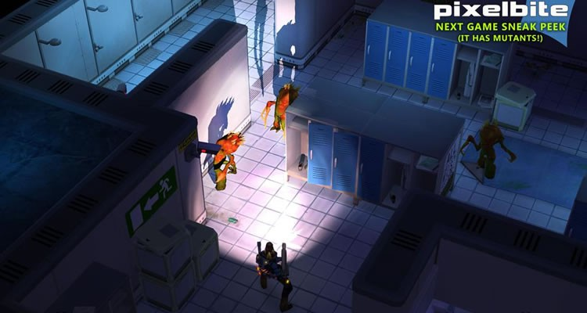

騙し、欺き、愛を込めてぶっ壊せ！
衛兵や使用人などに見付からないよう、 隠れたり騙したり誘導したりしながら、 目的地である宝物庫まで辿り着く。
巧みに使い分けろ！ 変装！ 陽動！ 隠蔽！
王子にだけは 絶対に見付かるな！
シンデレラは人々の話を聞き、
その場で最適な行動を取る必要があります。
人を騙す『変装(ﾁｪﾝｼﾞ)』 人を唆す『陽動(ﾏｳｽ)』 人を欺く『隠蔽(ﾊﾟﾝﾌﾟｷﾝ)』 の三つから選びましょう。
城内に忍び込むと、時折憧れの王子様が うろうろしていることが。 王子様にバレるわけにはいかないので、
王子様に見付かることだけは何がなんでも
避けなければ。

Slide 4
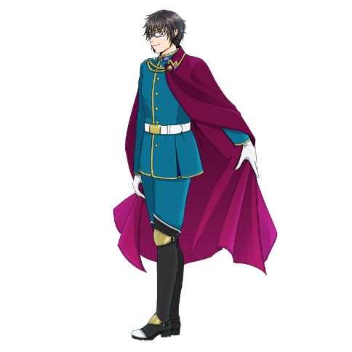
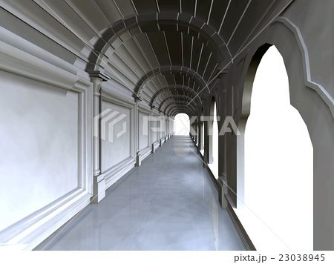

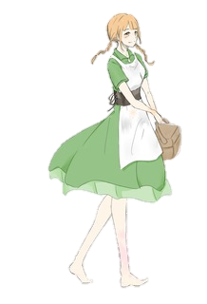

スニーキングなストーキング!
！
王子が城内を
徘徊している時が
見付かれば
ﾊ ｯ ﾋﾟ ｰ ｴ ﾝ ﾄﾞ 即ゲームオーバー
一定距離を尾行すれば 喪女メモに追記が

Slide 5

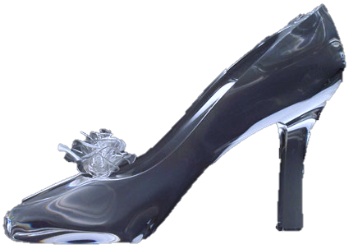
騙し、欺き、愛を込めてぶっ壊せ！
※リストストラップ必須
紆余曲折を経て辿り着いた宝物庫、そこに安置されるガラスの靴…！
さあ、思いの丈を込めて手に取ったガラスの靴(ｽﾏﾎ)を振り下ろしてください！！

Slide 6


使命を果たした、その後は…
王子に見つかると…
靴を叩き割ると…
王子を探していた衛兵に捕らえられてしまう。
王子が「靴を履かせてみよう」と言うので、嫌がるシンデレラに無理やり靴を履かせる。
勿論ピッタリなので、王子様に求婚される。
「こんな姿を見られてしまったけれど、王子様が気にしてなさそうだしまあいいわ！」
王子様と結婚してHAPPY END？ どんなに幸せそうでもGAME OVERです。
無事に靴を破壊できたシンデレラは、満足気に城を後にしました。
明け方の帰り道、怪我をした男の子がいたので助けてあげました。
すると、その男の子は第二王子で、城から抜け出した第二王子を探して王子様とばったり出会うことに。
弟を助けてくれて感謝する、とお城へ招待されてしまったシンデレラ。
第二王子に慕われ、王子に感謝され。
「私が貴女の顔を見間違うはずがありません、ずっと探していました」
憧れの人と結婚し、さらには逆光源氏も夢じゃないシンデレラは、今日も王子に囲まれて幸せに暮らします。 まさかの逆ハー√でHAPPY END

Slide 7
使命を果たした、その後は…
王子に見つかると…
靴を叩き割ると…
当初の目的を忘れて王子様と結婚。
幸せそうなGAME OVER
帰り道で第二王子を助け慕われる。
王子から感謝され、
「やっぱり貴女は優しい人だった」
と求婚される。
まさかの逆ハー√でHAPPY END

Slide 8
ゲームの遊び方
ﾐｯｼｮﾝ開始(ステージ選ぶ)
(A)曲がり角や扉の前で聞き耳を立てる
(B)情報に応じて魔法を使って欺く
制限時間が過ぎないよう(A)(B)を繰り替えす
宝物庫に到達
ガラスの靴を叩き割る
ランダムなしのTA系？

Slide 9
クリアに関して
達成条件 制限時間内に規定回数見付からずに宝物庫に到達 （見付かった回数に応じてスコアが変化）
失敗条件 規定回数見付かる 王子に見付かる 制限時間が経過する
評価 クリア時間+ガラスの靴の飛び具合-見付かった回数 ガラスの靴の飛び具合で称号表示

